Slide 1
AULA 15. Os planos de estabilização do Governo Sarney: do Cruzado ao Verão
A Gremaud - REC2413- Economia Brasileira Contemporânea 2020

Slide 2
Problemas do Cruzado
Inflação não puramente inercial
Debate em torno da política salarial (média, abono e gatilho)
Ensinamentos:
Problemas de desequilíbrio com congelamento
cuidado com problemas distributivos
Nem tudo é congelável
Tempo de congelamento (processo de descongelamento)
necessidade controlar demanda agregada
Políticas monetárias e fiscais não podem ser passivas
atenção com as contas externas
Espaço para “encaixar” crescimento (importações e financiamento)
Heranças
Expectativa de congelamento e ampliação dos processo de fuga de ativos
perda de apoio político
2

Slide 3
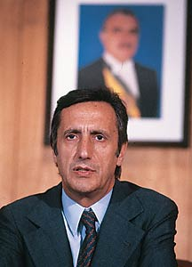
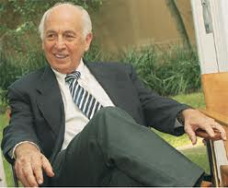
29 de abril de 1987 – troca de Dílson Funaro por Bresser Pereira no Ministério da Fazenda
12 de junho de 1987 – lançado Plano Bresser

Slide 4
Plano Bresser
Plano hibrido e de emergência
Conter aceleração inflacionária
inflação inercial e de demanda
Combinação de políticas heterodoxas e ortodoxas
medidas:
Congelamento salários e preços por 3 meses
Realinhamento anterior de Preços públicos (EE, gasolina, telefone, aço)
Seguido de uma fase de flexibilização e depois descongelamento
Fim do gatilho e cria URP para reajuste de salários pós congelamento
URP – media de três últimos meses da inflação
Repassado para os três meses seguintes (reajuste mensal com defasagem )
Tablita (sem troca de moeda)
Desvalorização cambial (não congelamento – não fixa)
Política monetária ortodoxa
Juros positivos – controle de demanda e especulação com estoques
tentativa de controle fiscal
Aumento de tarifas, eliminação de subsídios, corte de gastos (investimentos públicos)
He t eredoxas
Or t od.

Slide 5
Do Plano Bresser ao Feijão com Arroz (1)
5
Início do Bresser – queda da inflação 26 para 3 (julho) depois 6,5 (agosto)
Congelamento não respeitado (remarcações preventivas e não fiscalização)
Inflação volta a subir pouco a pouco: dezembro 14%
Contas externas menos problemas
Exportações e agricultura mantém crescimento
Funcionalismo – não contenção do déficit
Não aprovação reforma fiscal (tributária)
pede para Sair
Problemas do Plano Bresser
no descongelamento: reposições salariais, reindexação
Fragilidade da contenção monetária e fiscal
Fragilidade política: passagem de 4 para 5 anos de mandato

Slide 6
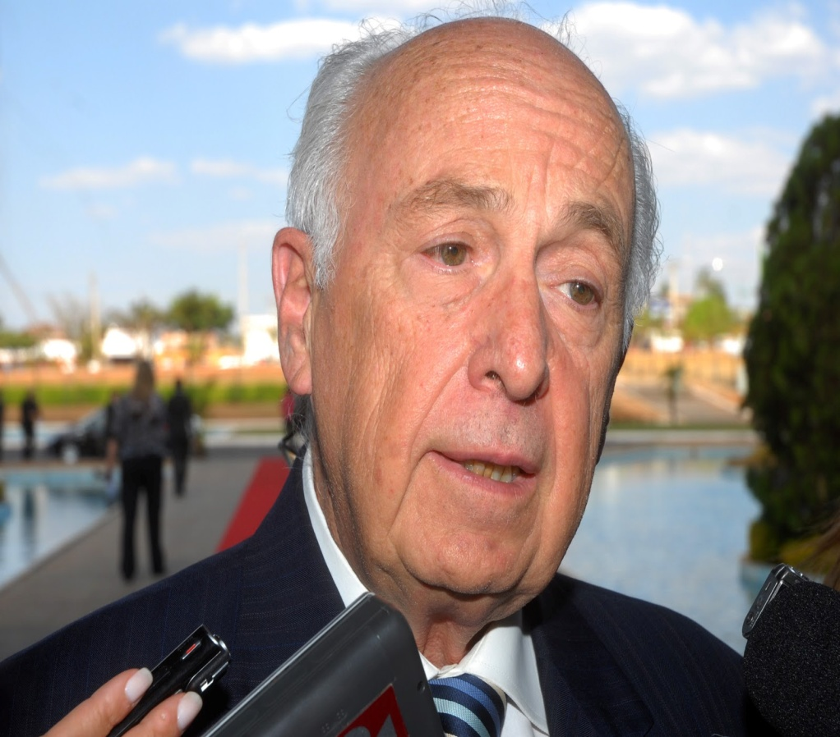
Troca de Bresser Pereira por
Mailson da Nóbrega em janeiro de 1988

Slide 7
Do Plano Bresser ao Feijão com Arroz (2)
7
Maílson: início arroz com feijão
Nenhuma mágica: contenção da aceleração inflacionária de modo ortodoxo (gradualista) – segurar em 15%
Segurar monetário, conter funcionalismo
Inicio OK, depois dificuldades
setor publico (perspectiva com Constituição),
choque agrícola
Dificuldade com monetário devido a Balança comercial, apesar do fim da moratória (fevereiro)

Slide 8
8

Slide 9
Plano Verão – Novamente um plano hibrido
Ortodoxia: controle DA
Juros altos e queda no déficit público
Redução de custeio, reforma administrativa
Limitação na emissão de títulos
Restrição de crédito
Desvalorização e fixação da taxa de cambio
Heterodoxia:
nova moeda o Cruzado Novo,
congelamento preços e salários

Slide 10
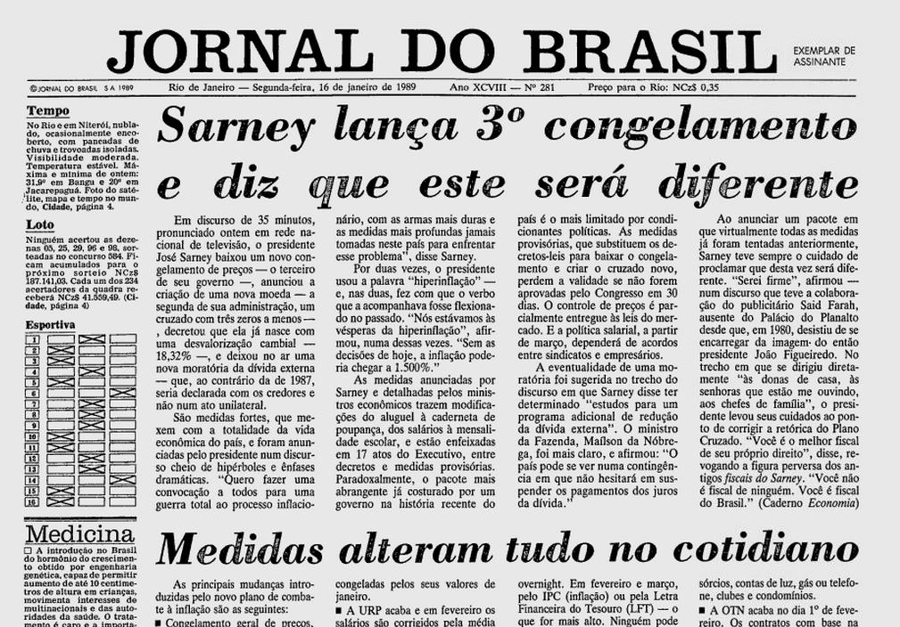
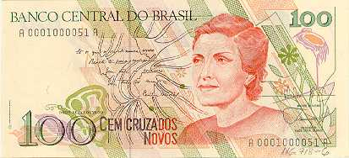

Slide 11
Plano Verão – Novamente um plano hibrido
Ortodoxia: controle DA
Juros altos e queda no déficit público
Redução de custeio, reforma administrativa
Limitação na emissão de títulos
Restrição de crédito
Desvalorização e fixação da taxa de cambio
Heterodoxia:
nova moeda o Cruzado Novo,
congelamento preços e salários
Indeterminado
Reajuste prévio de preços públicos
Salários: Media 12 meses e aplicação URP janeiro
Nova troca de índice
Radicalização da desindexação
Reforma monetária – Cruzado Novo (1000 cruzados)
Paridade com dólar
Fim URP, OTN, gatilho etc.

Slide 12
O Fim do Governo Sarney
Verão: curta duração
Não houve ajuste fiscal e ocorreu descontrole monetário
Inflação cai em fevereiro e volta a acelerar
Reaceleração inflacionária: Rumo à Hiperinflação
Não coordenação (fim OTN s e indexadores)

Slide 13
Governo Sarney
Crescimento médio 4%, inflação 470%
Exportação na médio principal setor
Aumento do Déficit Público (operacional)
Endividamento interno crescente, prazos mais curtos, taxas de juros e liquidez crescentes
Sub-indexação de contratos para reduzir valor real da dívida pública
Política monetária: necessidade de sustentação de juros elevados, descontrole da política monetária
BTC relativamente equilibrada
Mas não acesso a poupança externa

